Slide 1
Handleiding voor thuisgebruik
DE WEERWOORD-LESSEN
Elke Weerwoord-les is een PowerPoint. De tweede dia van de PowerPoint is voor jullie als ouders. Op deze tweede dia staat een verhaaltje met daarin onderstreept de moeilijke woorden die in de Nieuwsbegriptekst staan. De tekst gaat doelbewust over iets anders dan de tekst van Nieuwsbegrip. Zo voorkom je dat kinderen al weten waar de Nieuwsbegripstekst over gaat. Je leest de tekst voor en bij elk onderstreept woord klik je op de dia in de PowerPoint. Jullie kind ziet nu een plaatje, foto, tekening of uitleg van het onderstreepte woord. DE WOORDMUUR
Na het verhaal zie je de dia “woorden op de woordmuur”. Hier zien jullie de woorden nogmaals maar dan in relatie met een ander woord / andere woorden. Jullie bekijken en lezen deze woorden nadat je het verhaaltje hebt voorgelezen. Kies 2 woorden uit die jullie de komende week extra gaan oefenen. Misschien lukt het om ze uit te printen. Anders laat je je kind de woorden overschrijven en een tekening erbij maken. Plak het woord op de koelkast of op de muur. Laat het woord vaker terugkomen in gesprekken en gebruik het woord soms ook expres! Jullie kunnen er ook spelletjes mee doen. Op deze manier zal je kind het woord gemakkelijker onthouden en zelf gaan gebruiken.
UITLEGFILMPJE
Wil je een demo-filmpje zien over het gebruik van weerwoord? Kijk dan hier: https://youtu.be/E8FCTOHToDM Spelletjesideetjes vind je hier: https://weerwoord.kentalis.nl/consolideerspelletjes
Samengevat:
1) Start de PowerPoint van Weerwoord.
2) Print de tweede dia uit zodat je deze kunt voorlezen.
3) Klik tijdens het voorlezen bij elk onderstreept woord op de dia.
4) Bekijk en praat samen over de woorden voor de woordmuur.
5) Kies er 2 die je deze week extra gaat oefenen
6) Print ze uit of laat jullie kind de woorden overschrijven
7) Gebruik de woorden regelmatig de komende week.
VRAGEN?
Mail ons gerust bij vragen: weerwoord@kentalis.nl

Slide 2
Filmpje voor thuisgebruik
https://www.youtube.com/watch?v=E4S5B-Wtmvs

Slide 3
Semantisatieverhaal: Zijn jullie wel eens op Schiphol geweest? Voor Corona kwam ik daar jaarlijks, ieder jaar. Als ik terugkwam van vakantie. Mijn vliegtuig ging daar dan landen, vanuit de lucht op de grond komen. Er zijn ook mensen die elk weekend naar Schiphol gaan. Zij gaan daar naar toe om naar de vliegtuigen te kijken. Dat noem je vliegtuigspotten (extra klik). Ik heb een oom die dat ook doet. Hij organiseerde, hij regelde voor Corona regelmatig reisjes naar Schiphol. Vaak om een bepaald soort vliegtuig te zien. De soort is de dieren of dingen die bij elkaar horen. Mensen gingen dan met hem mee om uren op een speciale plek te wachten tot het bijzondere vliegtuig te voorschijn kwam uit de wolken. Te voorschijn komen is zich laten zien. Superblij waren ze dan. Deze mensen houden ook heel nauwkeurig bij, welke vliegtuigen ze allemaal al gezien hebben. Bijhouden is iets opschrijven om het niet te vergeten. Ik ben vorig jaar een keer met mijn oom mee geweest. Ik vond het eigenlijk best saai. Ik moest heel lang wachten. Maar toen eindelijk het speciale vliegtuig kwam moest ik van hem wel mijn oren beschermen. Beschermen is ervoor zorgen dat het goed blijft gaan met iets. Want een vliegtuig maakt zoveel lawaai dat je er misschien wel doof van kunt worden. Hebben jullie wel eens een heel hard geluid gehoord? Wat deed je toen?
Notes:
bijhouden: iets opschrijven om het niet te vergeten
organiseren: regelen
de soort: de dieren of dingen die bij elkaar horen
beschermen: ervoor zorgen dat het goed blijft gaan met iets
jaarlijks: ieder jaar
tevoorschijn komen: zich laten zien
landen: vanuit de lucht op de grond komen

Slide 4
Mariët Bolding-Koster Gerarda Das
Mandy Routledge
Francis Vrielink
Week 4 – 26 januari 2021
Niveau B

Slide 5
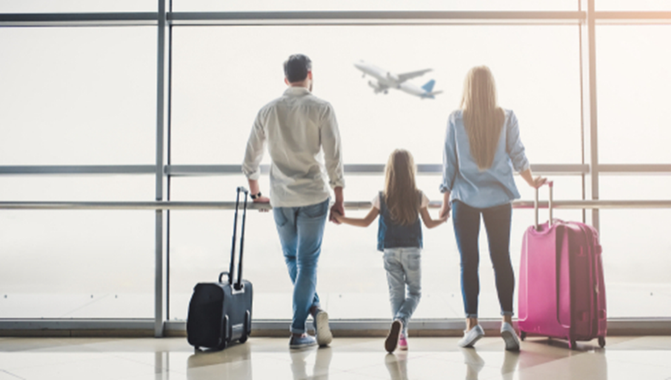
jaarlijks
Scrabbleclub
Weerwoord

Slide 6
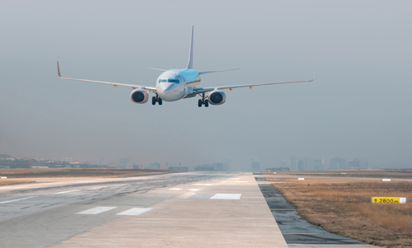
landen

Slide 7
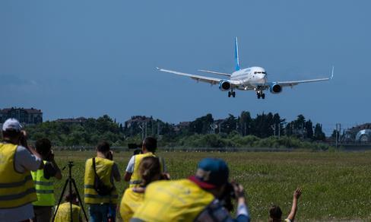
Vliegtuig spotten

Slide 8
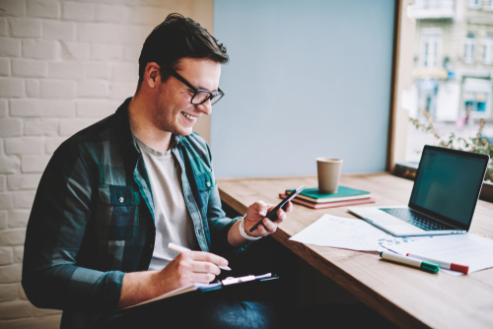
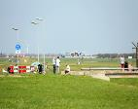
organiseren

Slide 9
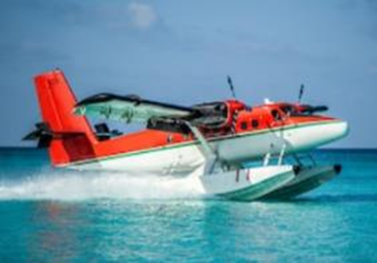
de soort
2
3
1
het watervliegtuig

Slide 10
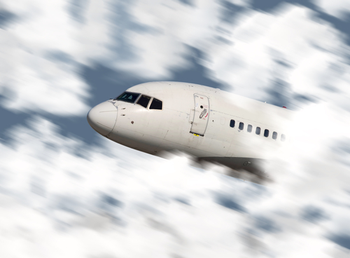
te voorschijn komen

Slide 11
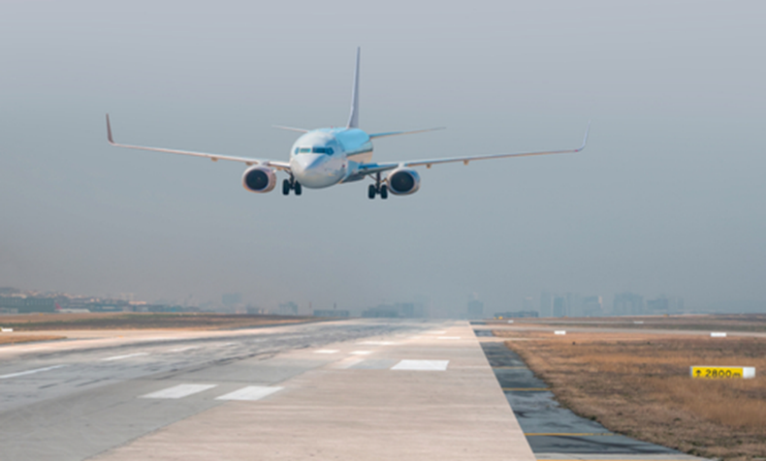
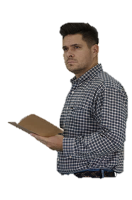
bijhouden

Slide 12
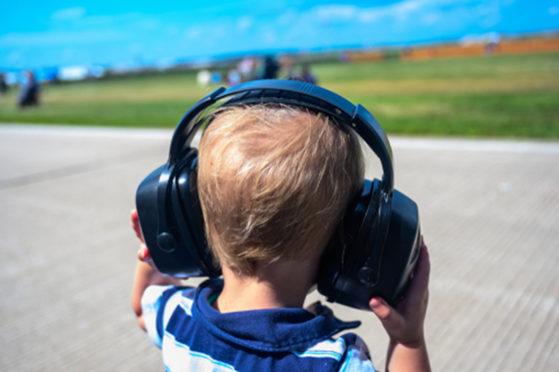
beschermen

Slide 13
Op de woordmuur:

Slide 14
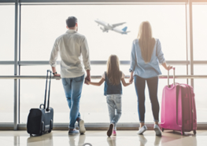
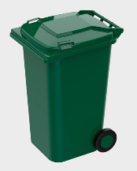
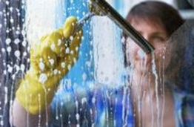
Ik kom jaarlijks op Schiphol als ik op vakantie ga.
jaarlijks
maandelijks
= elk jaar
wekelijks
= elke maand
= elke week

Slide 15
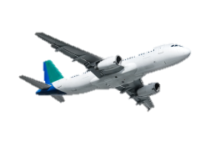
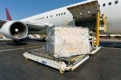
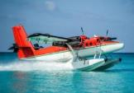
de soort
= de dieren of dingen die bij elkaar horen
het passagiers- vliegtuig
het vracht-vliegtuig
het water- vliegtuig

Slide 16
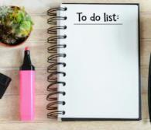
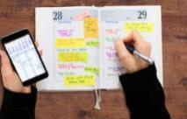
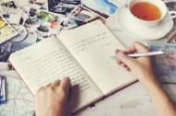
een lijstje bijhouden
Te doen
bijhouden
= iets opschrijven om het niet te vergeten
een agenda bijhouden
een dagboek bijhouden

Slide 17
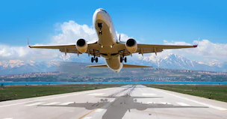
landen
opstijgen
= vanuit de lucht op de grond komen
Het vliegtuig zal veilig op de grond landen.
= steeds hoger komen,
omhoog gaan
Het vliegtuig moet precies op tijd opstijgen.

Slide 18
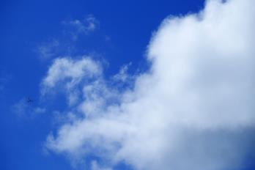
te voorschijn
verdwijnen
= zich laten zien
Het vliegtuig komt te voorschijn uit de wolken.
= er opeens niet meer zijn, weg zijn
Het vliegtuig verdwijnt in de wolken.

Slide 19
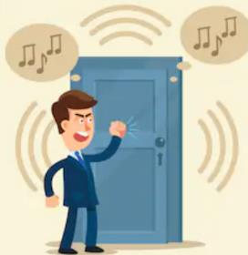
beschermen
risico lopen
= ervoor zorgen dat het goed blijft gaan met iets
Bij veel lawaai moet je
je oren beschermen.
= het gevaar van nadeel of verlies
Bij veel lawaai loop je risico op gehoorschade.

Slide 20
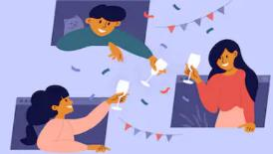
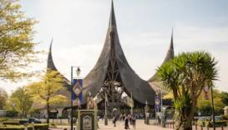
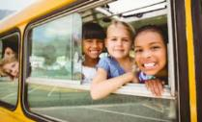
het feest
organiseren
= regelen
het uitje
het schoolreisje

Slide 21
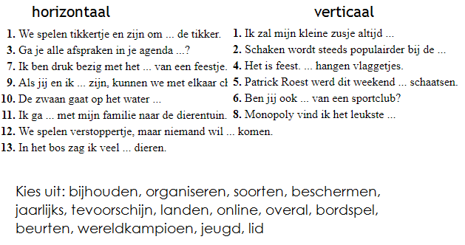
Om thuis te printen en te maken

